Slide 1
GÃY CẲNG CHÂN

Slide 2
ĐẠI CƯƠNG
Cẳng chân có hai xương : xương chày và xương mác, xương chày chịu toàn bộ sức tỳ nén của cơ thể nên cần nắn chỉnh tốt.
Xương chày ở 2/3 trên có hình lăng trụ tam giác, khi gãy sẽ hình thành nên một đỉnh nhọn, hơn nữa mặt trước trong là mặt sát da nên dễ gây tổn thương da, tạo gãy hở.
1/3 dưới là chỗ nối giữa đoạn lăng trụ hình tam giác và tròn là chỗ yếu của xương chày.

Slide 3
ĐẠI CƯƠNG
Cơ khu sau cẳng chân khỏe hơn khu trước và cơ khu trước khỏe hơn khu ngoài nên khi gãy sẽ di lệch gấp góc. Các di lệch gấp góc này( đặc biệt là mở vào trong hoặc ra ngoài) nếu không nắn chỉnh hết sẽ ảnh hưởng đến khớp gối và khớp cổ chân.
Cân cơ dép, cân nội cơ, vách liên cơ dày và chắc nên nguy cơ dẫn đến hội chứng khoang.

Slide 4
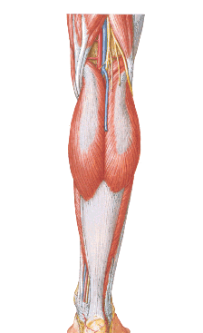
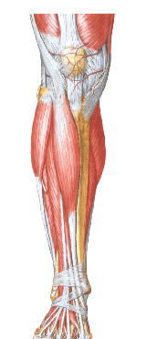
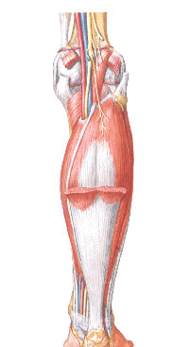
Các khối cơ, mạch máu & TK cẳng chân

Slide 5
ĐẠI CƯƠNG
Dinh dưỡng vùng cẳng chân nói chung kém, tuần hoàn tĩnh mạch dễ bị ứ trệ, vùng 1/3 dưới xương hầu như chỉ được bao quanh bởi các nhóm gân và da do vậy gãy xương chày ở người lớn và người già thường chậm liền.
Do có hai khớp bản lề hai đầu xương ( khớp gối và khớp cổ chân) nên các di lệch xoay và lệch trục nếu không nắn chỉnh tốt sẽ không thể bù trừ được và gây thoái hóa khớp sau chấn thương cũng như di chứng về thẩm mỹ.

Slide 6
CHẨN ĐOÁN
Đau rất nhiều, không đi lại được.
Biến dạng: chân gấp góc, ngắn, xoay ngoài. Có thể thấy đầu xương gãy gồ dưới da.
Điểm đau chói: sờ nắn nhẹ nhàng dọc theo mào chày thấy rõ chỗ gãy đau chói.
Không nên cố ý tìm các dấu hiệu di động bất thường và tiếng lạo xạo gãy xương
Với những trường hợp đến muộn cẳng chân thường sưng nề nhiều nên không rõ biến dạng, có thể có các nốt phỏng nước

Slide 7
CHẨN ĐOÁN
Trong mọi trường hợp, đặc biệt với loại gãy 1/3 trên cần chú ý phát hiện các biến chứng về mạch máu, thần kinh, hội chứng khoang…
Với những trường hợp gãy ít lệch, gãy cành tươi trẻ em tuy không có biến dạng điển hình nhưng sờ nắn kỹ theo gờ xương có thể phát hiện điểm đau chói.
X quang:
Chụp phim thẳng, nghiêng lấy toàn bộ cẳng chân.

Slide 8
PHÂN LOẠI
Vào vị trí ổ gãy : gãy 1/3 trên, 1/3 giữa, 1/3 dưới.
Dựa vào tính chất phức tạp của ổ gãy:
+ Gãy đơn giản: gãy ngang, gãy chéo, gãy xoắn.
+ Gãy có mảnh rời < 50% thân xương.
+ Gãy có mảnh rời > 50% thân xương
+ Gãy hai hay nhiều ổ gãy, gãy nhiều mảnh phức tạp.

Slide 9
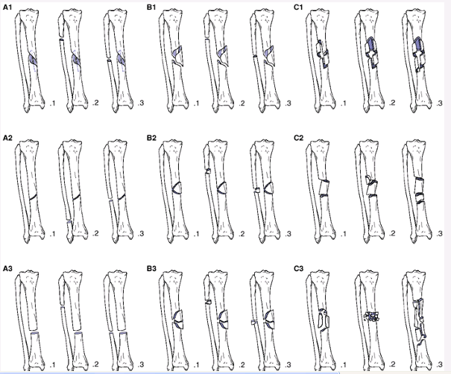

Slide 10
ĐIỀU TRỊ
1.Gãy không di lệch hoặc ít lệch:
- Bất động: bột đùi cẳng bàn chân (ĐCBC) rạch dọc. Sau 7-10 ngày thay bột ĐCBC tròn. Tập tì đè sau 3 tuần ( tập đứng, đi với trọng lượng tăng dần trên chân gãy).
Với những trường hợp gãy 1/3 dưới: sau 4-6 tuần thay bột cẳng bàn chân hoặc cẳng bàn chân ôm gối cho tập gấp duỗi gối sớm.
- Thời gian bất động: 8-10 tuần

Slide 11
ĐIỀU TRỊ
2.Gãy di lệch:
Thường điều trị bảo tồn đạt kết quả tốt với những loại gãy ngang, hoặc gãy chéo. Gãy xoắn rất khó nắn chỉnh hoàn hảo.
- Nắn: Gây tê ổ gãy hoặc gây mê.
Người bệnh nằm ngửa, nắn trong tư thế gấp gối để chùng cơ tam đầu, tốt nhất nắn trên khung Boёhler. Trước hết kéo thẳng sửa di lệch chồng, sau đó dựa vào mào chày để nắn chỉnh các di lệch sang bên, trước sau và xoay.

Slide 12
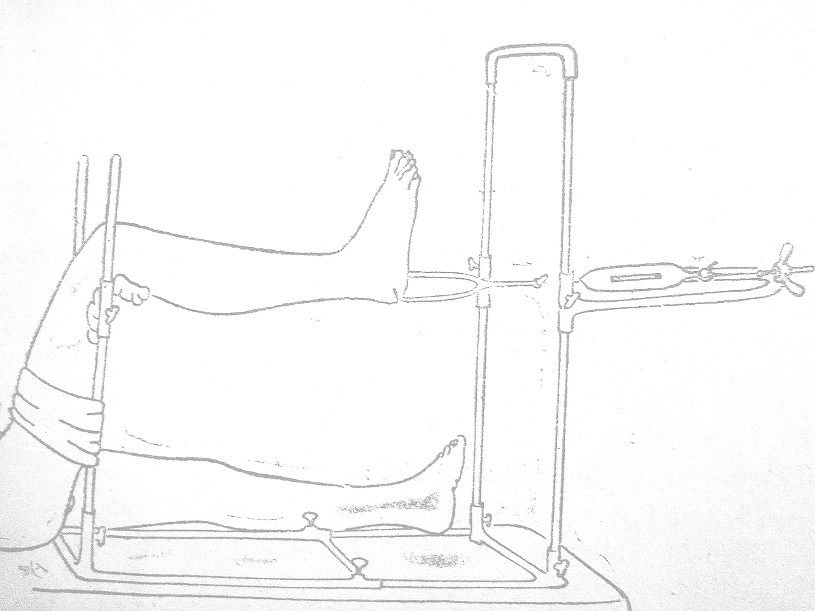

Slide 13
ĐIỀU TRỊ
Giới hạn về các di lệch chấp nhận được như sau:
+ Mở góc sang bên( Varus - Valgus) < 5 độ.
+ Gấp góc trước sau <10 độ.
+ Xoay < 10 độ.
+ Ngắn chi < 15mm.

Slide 14
ĐIỀU TRỊ
- Bất động: bột ĐCBC rạch dọc. Kê chân cao, tập vận động các ngón chân.
Sau 7-10 ngày chụp X quang kiểm tra, thay bột tròn vào khoảng thời gian từ 2-3 tuần sau nắn bó khi đó ít di lệch hơn do có can xơ.
Hướng dẫn tập tỳ đè sớm ngay sau tuần thứ 3 để hạn chế biến chứng chậm liền xương, không liền.
Sau 6- 8 tuần có thể thay bột CBC ôm gối hoặc CBC cho tập vận động gối.
Thời gian bó bột: trung bình từ 12 -16 tuần.

Slide 15
ĐIỀU TRỊ
3.Tập luyện sau bó bột:
- Tập vận động gấp và duỗi gối, cổ chân chủ động và có sự hỗ trợ mục đích dần dần lấy lại biên độ vận động bình thường của các khớp.
- Tập tăng cường cơ lực các cơ đùi và cẳng chân: vận động có kháng lực.
- Tập tỳ đè với trọng lượng tăng dần

